Slide 1




Komunikacja jako rezonans między mózgami.
Włodzisław Duch
Katedra Informatyki Stosowanej UMK
Google: W. Duch
Homo Communicativus, 24-25.06.2013

Slide 2
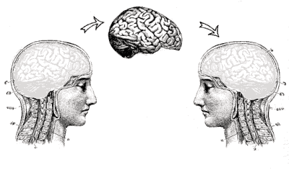
Plan
Słowa w mózgu.
Język, obrazy, ciało.
Rozumienie siebie, rozumienie innych.
Memy i spiski.
Komunikacja jako rezonans mózgów.

Slide 3
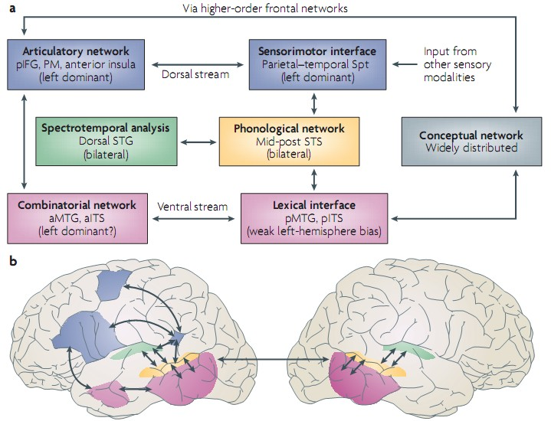
Ośrodki mowy
STA: analiza fonologiczna i czas-częstotli-wość to 1 etap.
Ścieżka grzbietowa (niebieska) fonologia => artykulację.
Ścieżka brzuszna (fiolet) mapuje fonologię => pojęcia leksykal-ne. Szare: semantyka.
G. Hickok & D. Poeppel, Nature Reviews Neurosc 8, 393-402 (2007)

Slide 4
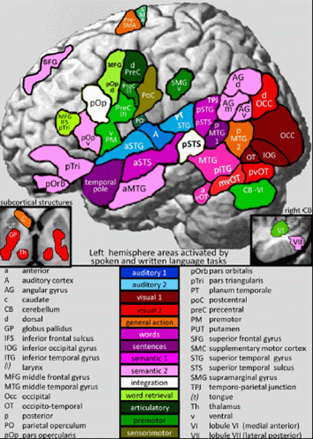
Język i kora
Obszary lewej półkuli mózgu aktywowane bezpośrednio w czasie słuchania czy czytania słów.
Pozostałe obszary aktywują się w czasie rozumienia wymagającego skojarzeń, wnioskowania, metafor.

Slide 5
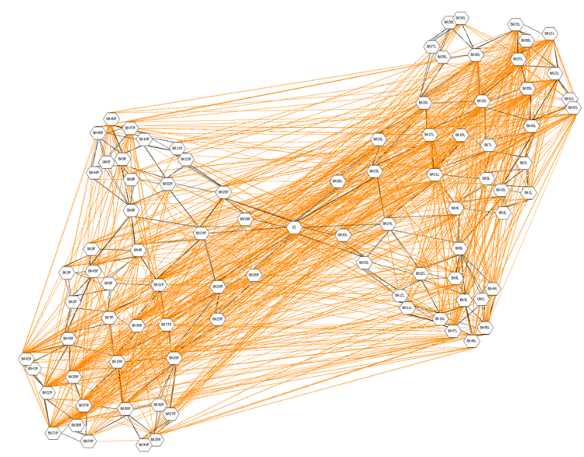
Język (165 eksperymentów)
Sieci funkcjonalne, M. Anderson, BBS 2010

Slide 6
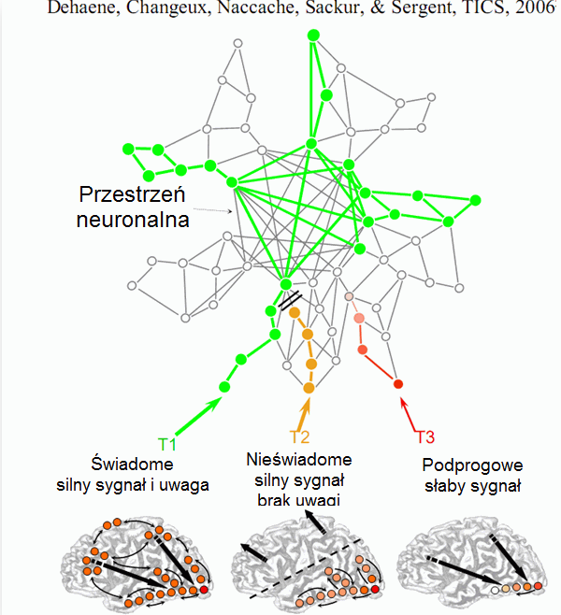
Przestrzeń neuronalna
Aktywność kory zmysłowej pozwala na powstawanie wrażeń,
a kory skojarzeniowej myśli, dzięki wewnętrznej interpretacji.

Slide 7
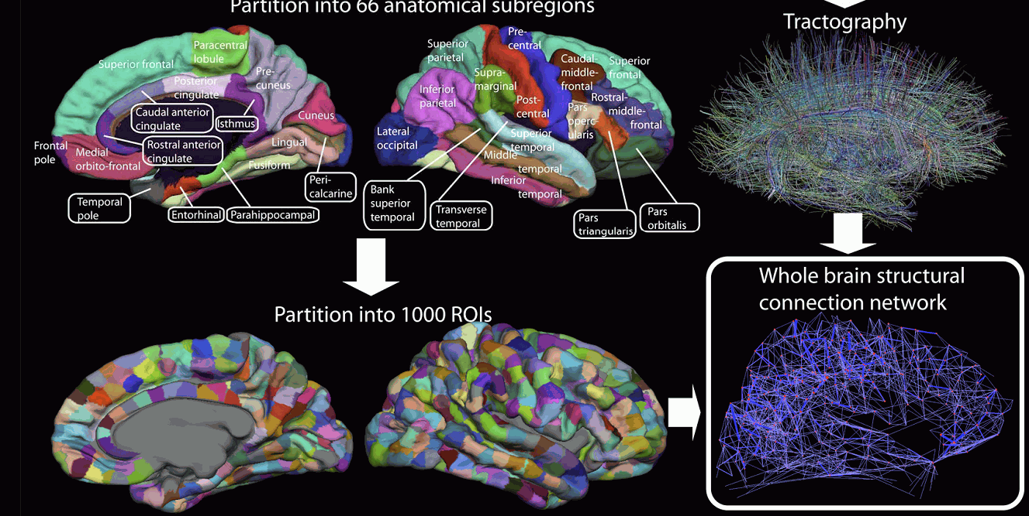
Konektom
Cel: 1000 regionów, których aktywacja pozwoli scharakteryzować stan mózgu.
Pojęcie = kwazistabilny stan, można częściowo opisać przez jego sąsiedztwo, relacje z innymi pojęciami, synonimami, antonimami.

Slide 8
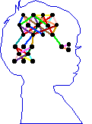
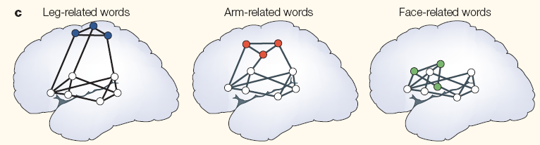
Słowa w mózgu
W mózgu mamy dyskretne reprezentacje fonologiczne.
Sygnał akustyczny => fonemy => słowa => pojęcia semantyczne.
Aktywacje semantyczne pojawiają się już 90 ms po fonologicznych.
F. Pulvermuller (2003) The Neuroscience of Language. On Brain Circuits of Words and Serial Order. Cambridge University Press.
Sieci działania – postrzegania, wnioski z badań ERP i fMRI.
Fonologiczna gęstość otoczenia słowa = liczba słów brzmiących podobnie jak dane słowo, czyli dająca podobne pobudzenia mózgu.
Semantyczna gęstość otoczenia słowa = liczba słów o podobnym znaczeniu (rozszerzona podsieć aktywacji).

Slide 9
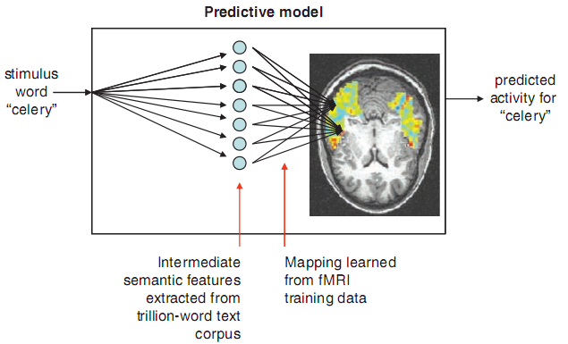
Neuroobrazowanie słów
Predicting Human Brain Activity Associated with the Meanings
of Nouns," T. M. Mitchell et al, Science, 320, 1191, 2008
Czy możemy zobaczyć reprezentacje pojęć w mózgu?
Po raz pierwszy udało się zobaczyć w miarę stabilne obrazy fMRI ludzi, którzy widzą, słyszą lub myślą o jakimś pojęciu.
Czytanie słów, jak i oglądanie obrazków, które przywodzą na myśl dany obiekt, wywołuje podobne aktywacje.
Indywidualne różnice są spore, ale aktywacje pomiędzy różnymi ludźmi są na tyle podobne, że klasyfikator może się tego nauczyć.
25 cech semantycznych: co postrzegamy, jak działamy.
Zmysły: widzę, słyszę, dotykam, wącham, smakuje, boję się.
Ruch: jem, manipuluję, przesuwam, podnoszę, pcham, pocieram, mówię, biegnę/idę.
Akcje: łamać, jechać, czyścić, wejść, napełnić, otworzyć, nosić …

Slide 10
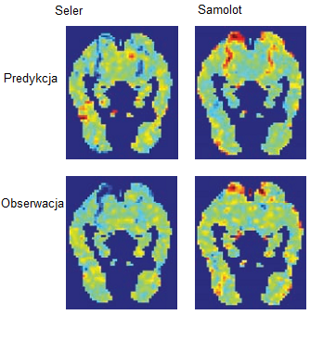
Semantyka w fMRI
Wektory semantyczne V(S) wyznaczono obliczając korelacje danego pojęcia z 25 wybranymi cechami korzystąjac z dużego korpusu słów (10¹²). Model uczono korelacji V(S) ze skanami fMRI, biorąc 58 do uczenia i przewidując dwa pozostałe.
Dokładność była na poziomie 77%.
Aktywacja mózgu obserwowana w
fMRI dla danego pojęcia jest
prototypem stanu mózgu związanego
z sensem tego słowa.
Korelacje między słowami
=> aktywacje dla nowych pojęć.
Pobudzenia mózgu to naturalna baza
reprezentacji semantycznych.
2010 1st Workshop on Computational
Neurolinguistics.

Slide 11
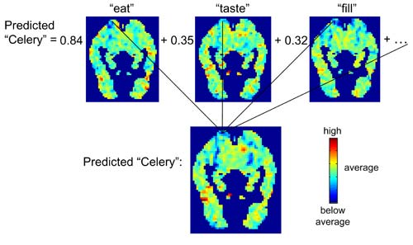

Slide 12
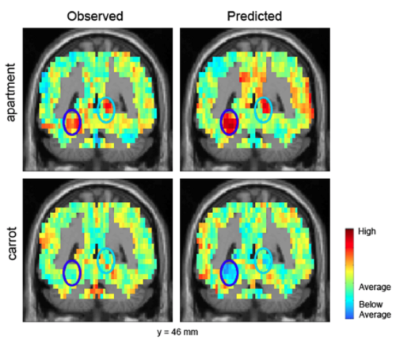

Slide 13
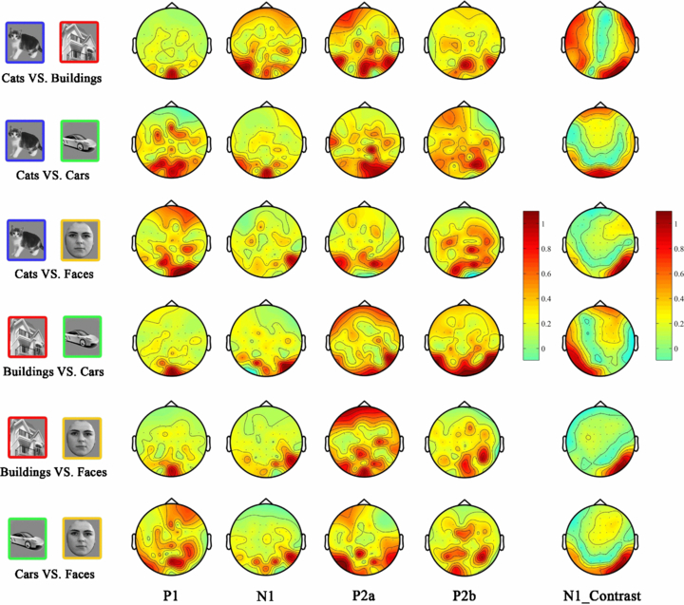
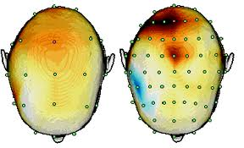
Semantyka z EEG
EEG zmienia się szybko, uśrednienie robi się analizując reakcję mózgu na pokazywane obrazki.
Notes:
Scott Makeig and Julie Onton, ERP Features and EEG Dynamics: An ICA Perspective
Swartz Center for Computational Neuroscience

Slide 14
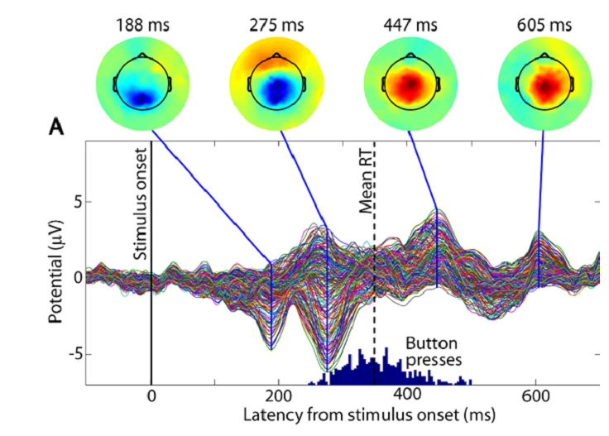
Semantyka z EEG

Slide 15
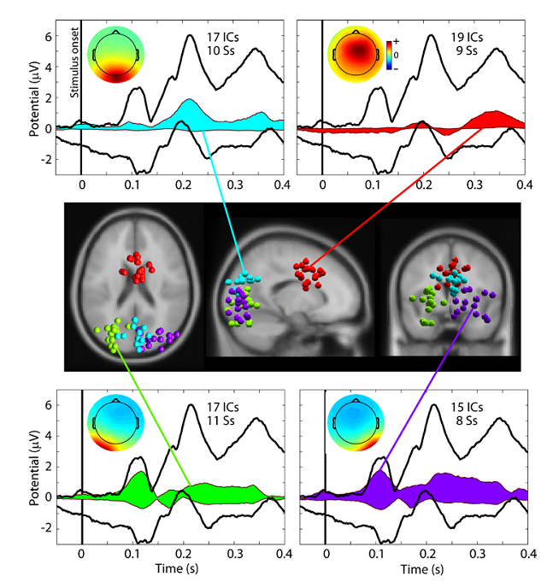
Lokalizacja źródeł
Regiony mózgu odpowiedzialne za chwilowe aktywacje EEG da się odkryć za pomocą technik analizy źródeł.

Slide 16

Mózg jako substrat myśli
Mózg jest substratem, w którym może powstać świat umysłu, labirynt wzajemnych aktywacji dostatecznie silnych, by na tle innych procesów można je było rozpoznać i odróżnić od innych,
i związać z fonologicznymi reprezentacjami.
Fonologia ⬄ Semantyka pomaga konkretyzować myśli, bez fonologii byłyby to płynne aktywacje, myślenie symboliczne nie byłoby możliwe, generalizacja byłaby zbyt szeroka.
L. Wittgenstein (Tractatus 1922): Język przesłania myśl.
Myśli wskazują na obrazy tego jak wyglądają rzeczy w świecie, myśleć to mówić do siebie samego, zdania wskazują na obrazy.

Slide 17
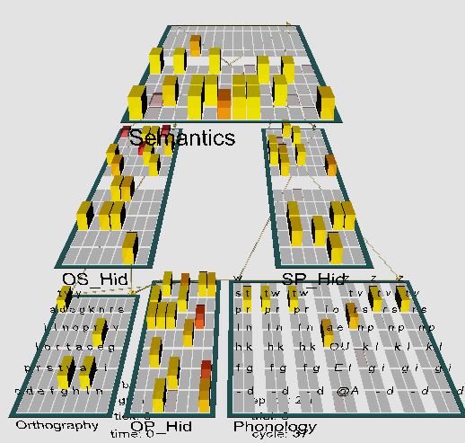
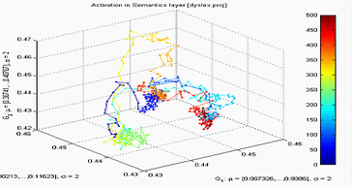
Fonologia ⬄ Semantyka
Obszary związane z fonologią, reprezentacją słów pisanych, oraz aktywnością pozostałych części mózgu można symulować za pomocą komputerowych modeli. Pomiędzy tymi 3 warstwami są grupy neuronów pozwalające mapować z jednej na drugą.

Slide 18
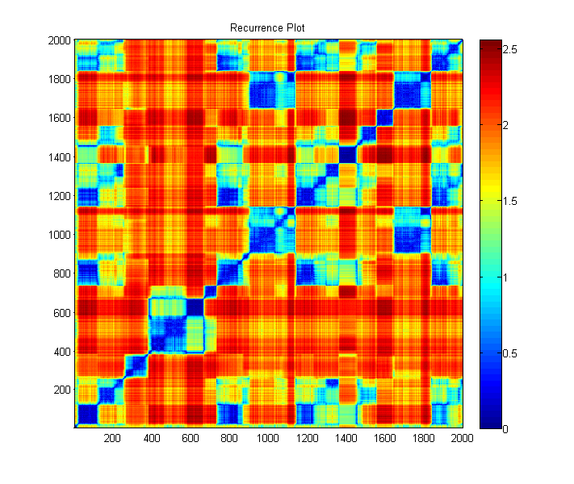
„Gain” – trajektoria warstwy semantycznej rzadko powraca do podobnych stanów, jest mniej aktywnych obszarów niż dla słów konkretnych.

Slide 19
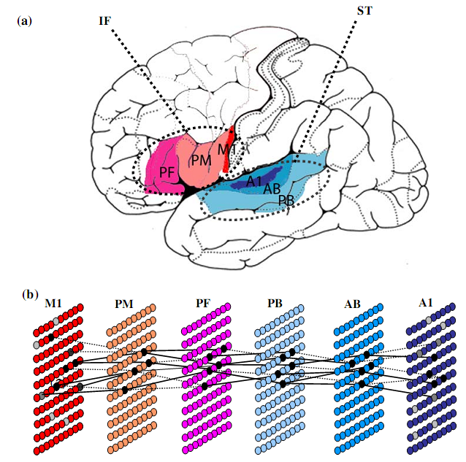
Szczegółowy model
Garagnani et al. Recruitment and consolidation of cell assemblies for words by way of Hebbian learning and competition in a multi-layer neural network.
Cognitive Comp. 1(2), 160-176, 2009.
Pierwotna kora słuchowa (A1), pas słuchowy (AB), pas rozszerzony (PB, obszar Wernickiego), boczno- brzuszna kora przed- czołowa (PF) i przed- ruchowa (PM, Broca), kora ruchowa (M1).

Slide 20

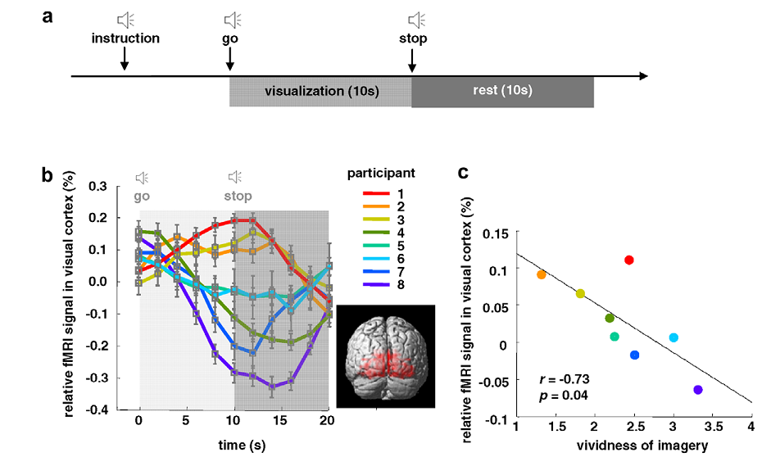
Wyobraźnia i zmysły
Jak i gdzie powstają obrazy mentalne?
Borst, Kosslyn (2008): Nasze badania wspierają twierdzenie, że reprezentacja wyobrażeń oparta jest na tych samych mechanizmach co reprezentacja percepcji wzrokowej.
Rezultaty kwestionariuszy Vividness of Visual Imagination (VVIQ, Cui i inn. 2007) korelują się dobrze z aktywnością pierwotnej kory wzrokowej mierzonej za pomocą fMRI
(r=-0.73), i z wynikami dla nowych zadań psychofizycznych.
Indywidualne różnice są znaczne, uśrednianie daje mylny obraz.
Niektórzy ludzi mają słabą wyobraźnię wzrokową, być może pobudzenia zstępujące są u nich zbyt słabe by powstały wyobrażenia mentalne.

Slide 21
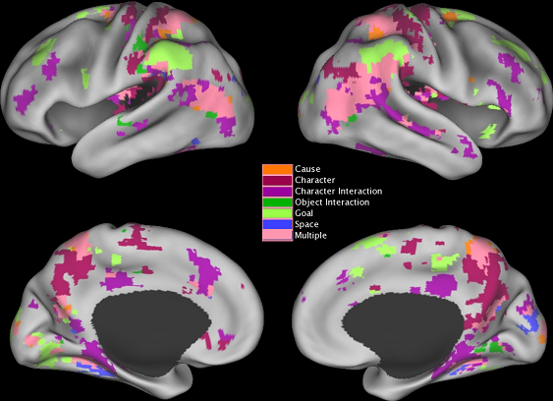
Segmentacja doświadczenia
Świat naszych przeżyć jest sekwencją scen, stany przejściowe nie są postrzegane (Zacks, Frontiers in human neuroscience, 2010).
Automatyczna segmentacja doświadczenia to podstawa percepcji, ułatwiająca zapamię- tywanie, łączenie informacji, planowanie.
Przejścia = istotna zmiana sytuacji, sceny jak na filmie.

Slide 22
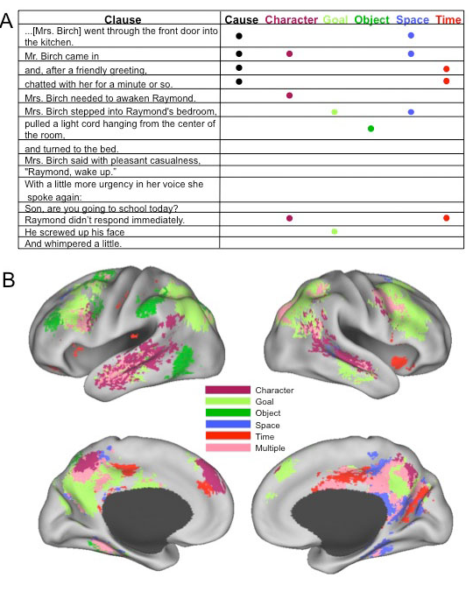
Nicole Speer et al. Reading Stories Activates Neural Representations of Visual and Motor Experiences (2009).
Pomimo różnic szczegółów wynikających z kontekstu daje się wyróżnić prototypowe aktywacje, które reprezentują różny sens pojęć i ich role w zdaniu.

Slide 23
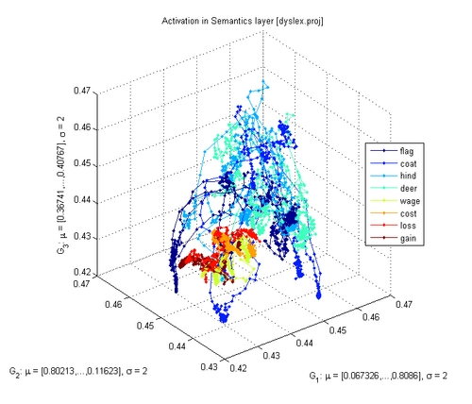
Czym są pojęcia
Aktywność i synchronizacja pobudzeń przebiega różnymi drogami, w modelach możemy badać dynamikę tego procesu w czasie rozpatrywania pojęcia: za każdym razem kontekst + historia prowadzą do nieco innych aktywacji.
Symbol = etykieta dla w miarę podobnych relacyjnie stanów.
Pojęcie = symbol mentalny niosący pewne znaczenie.
Punkt reprezentuje tu rozkład aktywacji w 140 obszarach mózgu, wizualizacja zachowuje relacje podobieństwa, widać baseny atrakcji stanów mózgu.

Slide 24
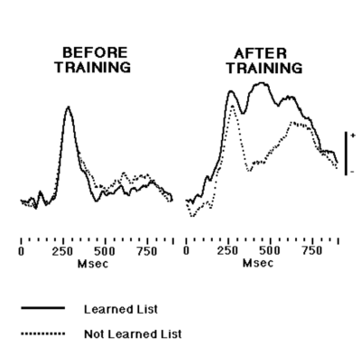
Wzrokowe ERP i nauka
Uczniowie szkoły średniej uczyli się nazw krajów pokazywanych na mapie politycznej z konturami. Po 15 minutach sprawdzono na ile dobrze utworzyły się w ich mózgach skojarzenia pomiędzy nazwami a kształtami, wykorzystując wzrokowe potencjały wywołane. Zamiast egzaminów wystarczy ERP?

Slide 25
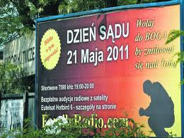
Memy i neurony
Memy to granule informacji, a więc odpowiadają
im wzorce aktywacji mózgu, struktury istniejące
tylko chwilowo, aktualizujące potencjalne stany mózgu,
istniejące w krótkim czasie, w wyniku pobudzenia (neurodynamiki) substratu, jakim jest mózg.
Mózgi dają przestrzeń neuronalną, która to umożliwia.
Memy: atraktory neurodynamiki sieci neuronów mózgu.
Teoria memów jak i teoria ewolucji są szczególnymi przypadkami teorii procesów twórczych D.T. Campbella (1960).
Twórcze procesy - ewolucyjne, kulturowe, indywidualne - wymagają wyobraźni, opartej na ślepych (z punktu widzenia celu) kombinacjach elementów (blind-variation), oraz selekcji interesujących kombinacji (selective-retention), stąd nazwa BVSR.

Slide 26
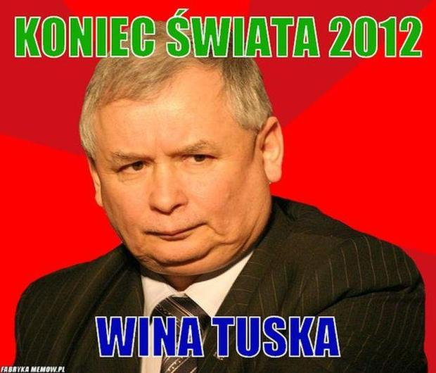
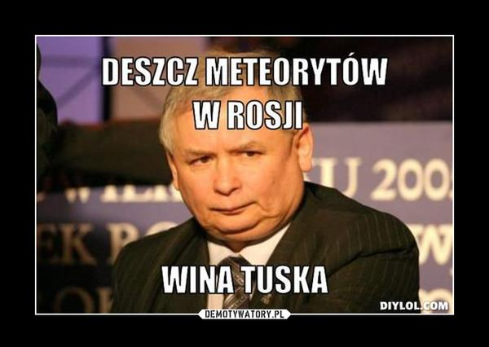
Harold Camping ogłasza koniec świata na 21 maja 2011.
Familyradio.com nieco zawstydzone ogłasza, że był to „duchowy sąd” a w październiku 2011 będzie ostateczny koniec. Następne końce świata będą równie popularne …
to niezwykle silny mem rosnący na podłożu różnych proroctw.

Slide 27
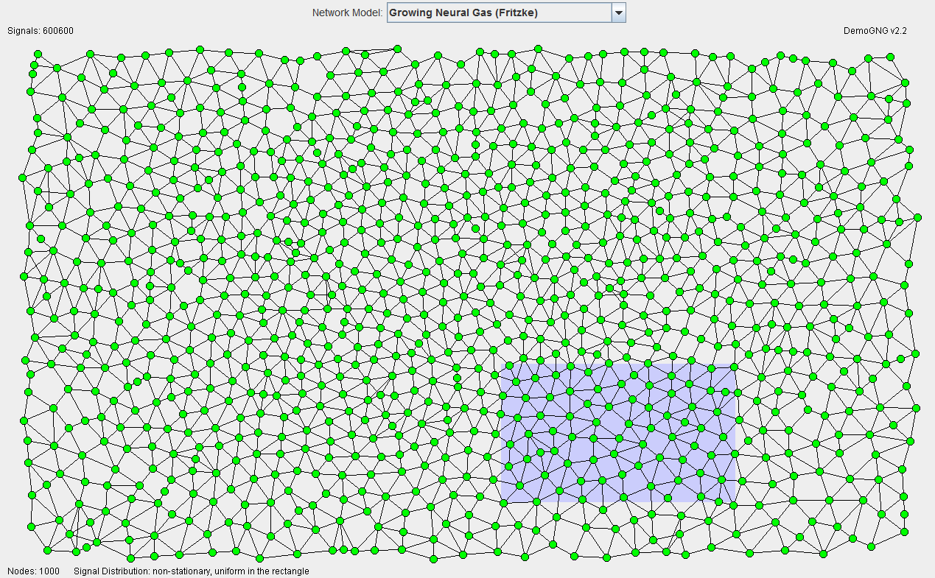
Siatka pojęciowa - zmienne bodźce
W normalnych warunkach epizody są ze sobą dobrze kojarzone.

Slide 28
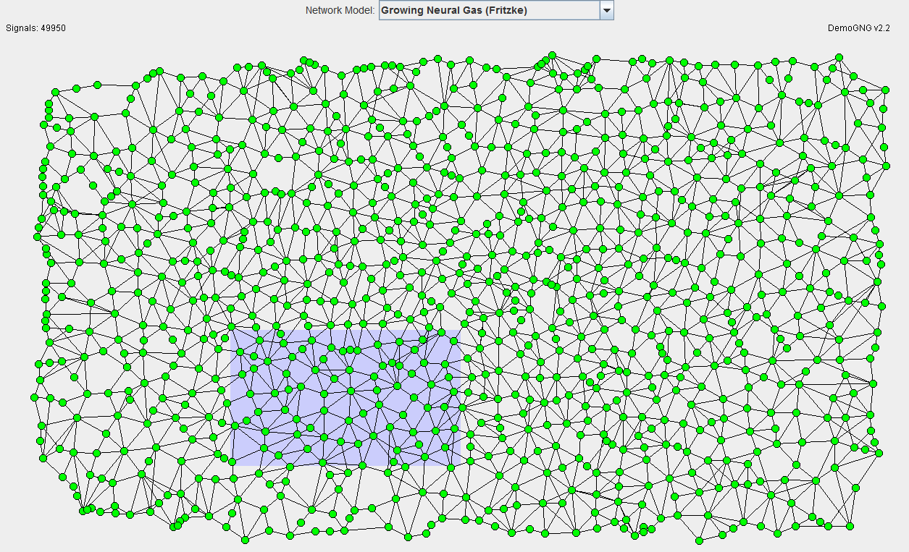
Lekkie deformacje
Komunikacja jest możliwa bo mamy podobne mózgi i wspólną siatkę pojęć, im bardziej podobną tym łatwiej wywołać podobny stan – dzieki neuronom lustrzanym, dzięki wspólnej wiedzy.

Slide 29
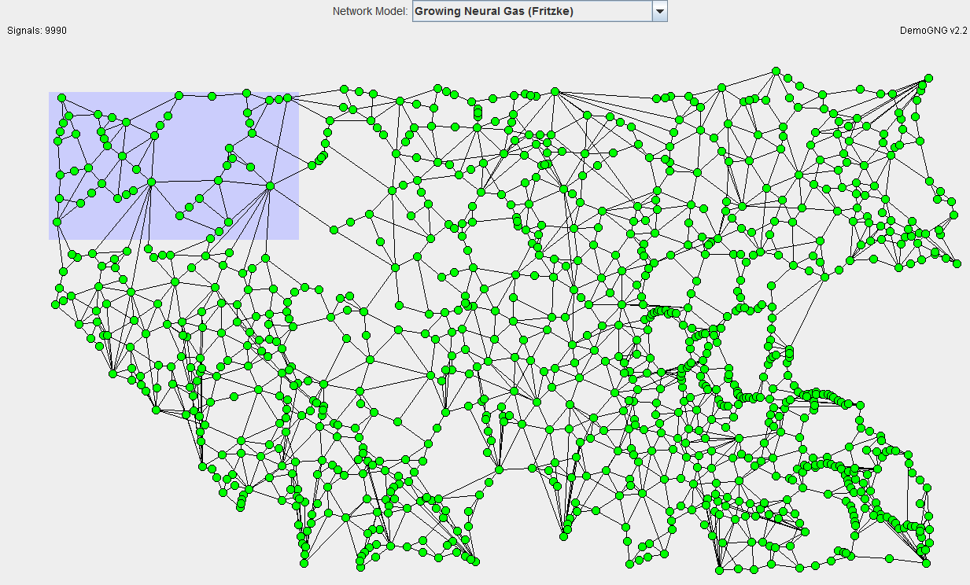
Szybkie konkluzje
Za duża plastyczności i zbyt szybkie „zamrażanie” systemu prowadzą do zdeformowanego obrazu rzeczywistości.

Slide 30
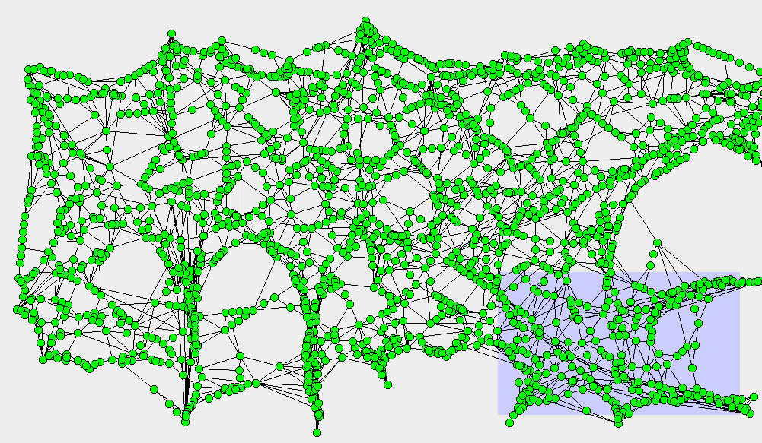
Skrzywiony obraz świata
W efekcie dominuje kilka memów przyciągających do siebie myśli. Komunikacja jest trudna bo dominują proste wyjaśnienia, „zlewy” aktywności łączące niezwiązane ze sobą pojęcia i epizody.
Zamach
Kosmici
Żydzi
Masoni

Slide 31
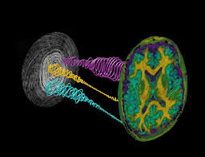
Rezonans
Słowa, pojęcia aktywujące mózg umożliwiają
segmentację doświadczenia, bez nich byłby ciągły przepływ stanów, bardzo ograniczone możliwości planowania, uboga przestrzeń neuronalna, w której zachodzą procesy skojarzeniowe.
Wspólna przestrzeń pojęciowa jest konieczna do komunikacji,
do zrozumienia, do czytania i pisania ze zrozumieniem.
Od 1986 roku w USA i w Wielkiej Brytanii działa Core Knowledge Foundation próbując zdefiniować ten wspólny kod kulturowy, od przedszkola do końca szkoły podstawowej.
Przestrzeń komunikacyjna: jak rozumiemy dane pojęcie, jakie mamy skojarzenia, jaki powstaje łańcuch skojarzeń, jaki oddźwięk to wywołuje w innym mózgu? Jaka jest w nim siatka pojęciowa?

Slide 32
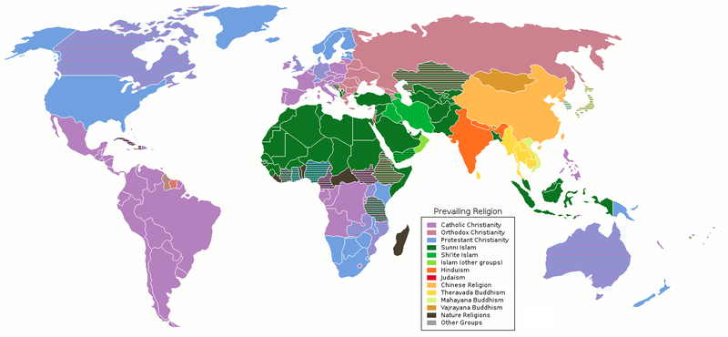
Wymiary ludzkiego doświadczenia
Wizje natury ludzkiej, jak rozumiemy siebie, zmienia się w czasie, przestrzeni, wizje rożnych subkultur są całkiem inne.
Świat jest wielki i nie ma na nim niczego takiego, czego by nie było i w co by ludzie nie uwierzyli.

Slide 33
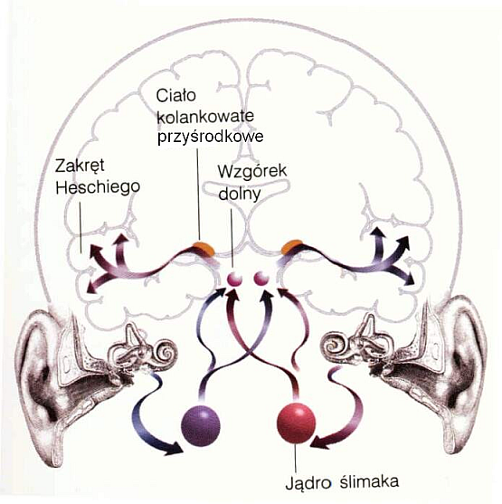
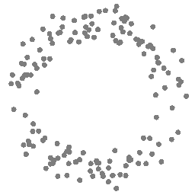
Dziękuję za synchronizację neuronów.
Google: W. Duch => Prace, referaty, wykłady

